Slide 1
Числа 1-10

Slide 2
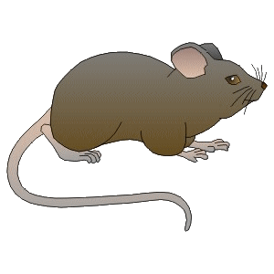
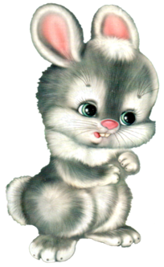
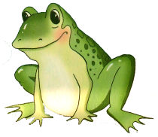
1
3
7
4
2
5
6
4

Slide 3
1
3
5
1
2
4
2
1

Slide 4
5
3
10
5
2
8
6
4

Slide 5
Семь гусей пустились в путь. Два решили отдохнуть. Сколько их под облаками? Сосчитайте, дети, сами.
7 – 2 = 5

Slide 6
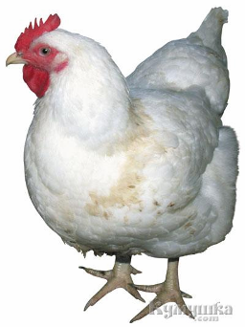
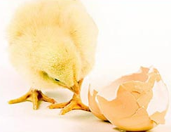
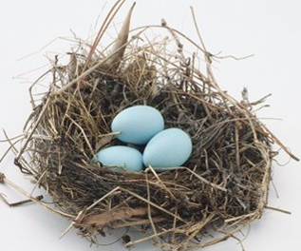
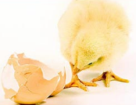
Три цыпленка стоят На скорлупки глядят.
Три яичка в гнезде У наседки лежат. Сосчитай поверней, Отвечай поскорей: Сколько будет цыплят У наседки моей?
3 + 3 = 6

Slide 7
Расшифруй слово
1 | 3 | 5 | 7 | 9 | 10
к
л
о
у
н
ы
4 – 3 = к
5 – 2 = л
5 + 2 = у
8 – 3 = о
6 + 4 = ы
6 + 3 = н

Slide 8
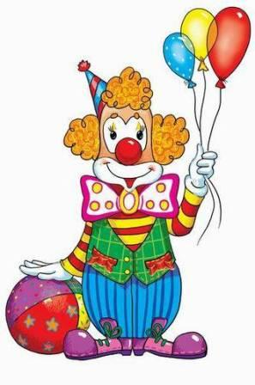
КЛОУНЫ
Тетрадь с. 42 № 1
с. 43 № 7 (а, б)

Slide 9
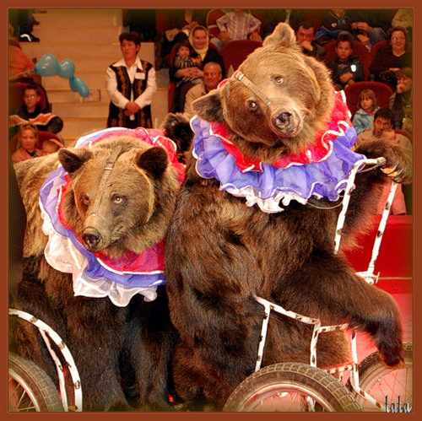
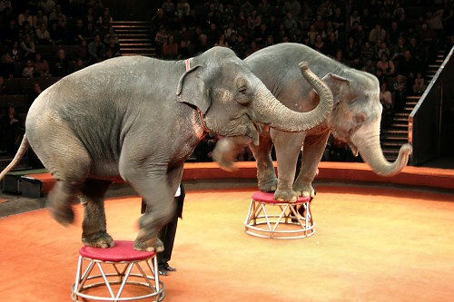
Дрессированные звери

Slide 10
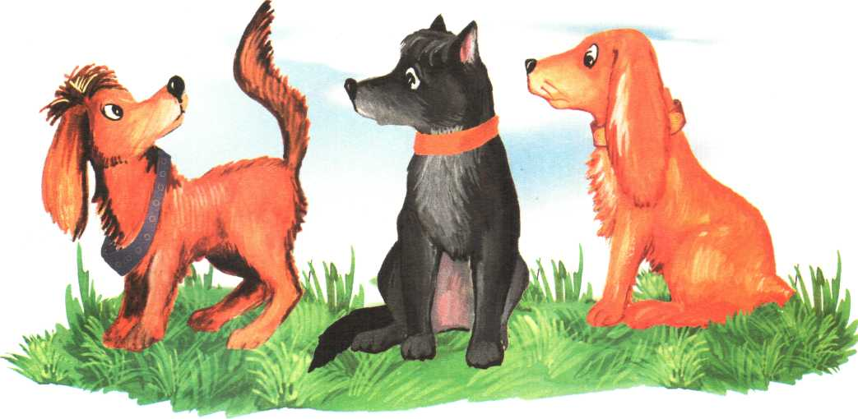
КТО ЕСТЬ КТО?
Шарик
Тузик
Бобик
Трёх щенков назвали Бобик, Шарик и Тузик.
У Бобика длинные уши. У Шарика длинный хвост.
А Тузик сидит в середине.

Slide 11
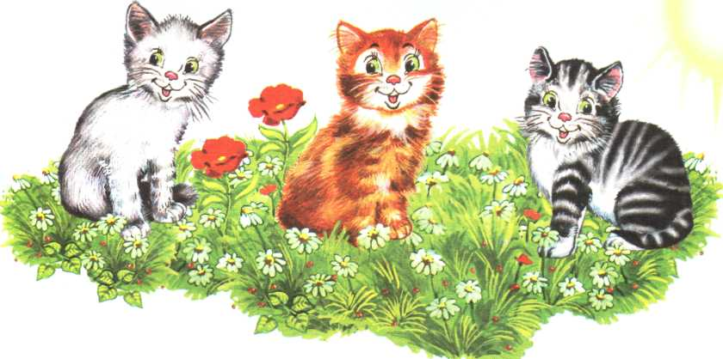
КТО ЕСТЬ КТО?
Мурзик
Нюся
Пушок
Это Нюся, Пушок и Мурзик.
Нюся и Мурзик не полосатые.
Справа от Нюси сидит Пушок.

Slide 12
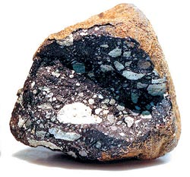

Slide 13
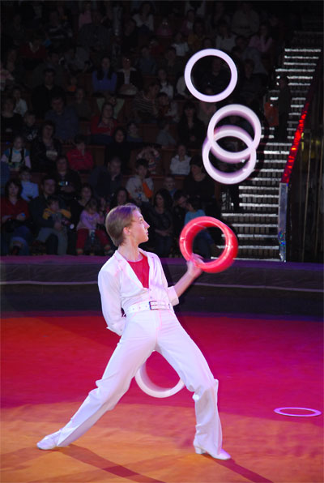
ЖОНГЛЁРЫ
Тетрадь с. 43 № 6
с. 42 № 2

Slide 14
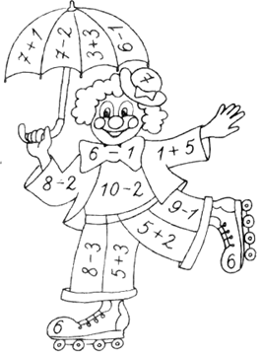
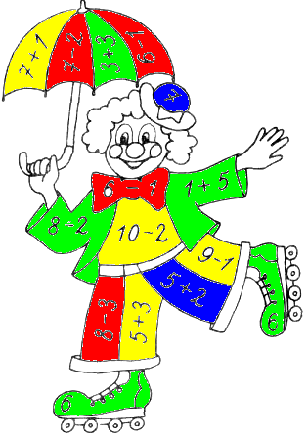
КЛОУНЫ
5 | 6 | 7 | 8
кр | зел | син | жёлт

Slide 15
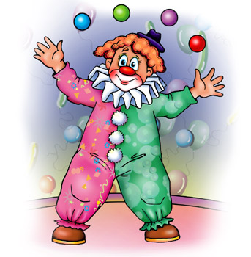
БРАВО

